Slide 1


Les fausses pièces d’identité et les droits en cas d’arrestation
©

Slide 2

Vidéo – Les fausses pièces d’identité
Questions de discussion:
Existe-t-il des circonstances où il est permis d’avoir une fausse pièce d’identité sur soi?
Vrai ou faux? C’est au portier de s’assurer que les pièces d’identité sont valides. La fille dans la vidéo n’est donc pas responsable.
Vrai ou faux? Ce n’est qu’à partir de l’âge de 18 ans que vous pouvez être tenus responsables d’avoir utilisé une fausse pièce d’identité. Si vous êtes mineurs, vous n’aurez pas de conséquences.
©

Slide 3
Crimes et infractions reliés à l’utilisation des fausses pièces d’identité
Fausses pièces d’identités (art. 56.1 du Code criminel)
  Fabriquer ou faire fabriquer
  Avoir en sa possession
  Vendre
Fraude (art. 380 du Code criminel)
  Si vous utilisez votre fausse pièce d’identité pour obtenir un bien ou un service auquel vous n’auriez pas droit autrement.
©

Slide 4
Crimes et infractions reliés à l’utilisation des fausses pièces d’identité
Possession d’alcool par une personne mineure (art. 30(8) de la Loi sur les permis d’alcool de l’Ontario)
  Une personne mineure est une personne de moins de 19 ans.
Présentation d’un document irrégulier comme preuve d’âge (art. 30(12) de la Loi sur les permis d’alcool de l’Ontario)
  Document irrégulier = fausse pièce d’identité
©

Slide 5
Peines pour les adolescents âgés de 12 à 17 ans
C’est la Loi sur le système de justice pénale pour adolescents qui s’applique.
Peines possibles :
Peine | Définition
Réprimande | Avertissement sévère donné par un juge
Amende | Montant d’argent que l’adolescent doit payer, jusqu’à un maximum de 1000$
Travaux communautaires | Bénévolat dans la communauté pour réparer son geste face à la société
Probation | Respecter certaines conditions (ex.: couvre-feu, ne pas s’approcher de certaines personnes)
Placement sous garde et surveillance | Équivalent de l’emprisonnement
©

Slide 6
Pour comparer…
Voici les peines pour les personnes âgées de 18 ans et plus :
Crime ou infraction | Peine
Fabrication ou possession d’une fausse pièce d’identité | Emprisonnement maximal de 5 ans
Fraude | Emprisonnement maximal de 2 ans si les biens obtenus sont d’une valeur inférieure à 5 000$ Emprisonnement maximal de 14 ans si les biens obtenus sont d’une valeur supérieure à 5 000$
Possession d’alcool par une personne mineure | Amende maximale de 100 000$ OU Emprisonnement maximal de 1 an
Présentation d’une fausse pièce d’identité comme preuve d’âge | Amende maximale de 100 000$ OU Emprisonnement maximal de 1 an
©

Slide 7

Analyse de cas réels
Cas réel #1
À Hamilton, en Ontario, un homme de 18 ans fabrique de faux permis de conduire et de fausses cartes d’assurance-maladie. Il travaille à partir d’une unité d'entreposage qui contient de l’équipement pour fabriquer des cartes à partir d’une photocopie du véritable permis de conduire d’une personne. Il vend ces cartes à une grande partie des personnes mineures de la ville. Ces adolescents les utilisent pour entrer dans les bars. Il est arrêté un an plus tard.
Quels crime ou infraction ont été commis et quelle pourrait être la peine?
©
Notes:
Voir la fiche 2 de l’atelier pour le corrigé

Slide 8
Analyse de cas réel
Cas réel #2
En 2017, quatre joueurs de hockey de 18 ans de Renfrew en Ontario sont allés passer la soirée au bar Shooter’s de Calabogie. Ils ont bu de l’alcool et ont pris leur voiture pour rentrer à la maison. Sur le chemin du retour, ils ont eu un accident de la route. Deux d’entre eux sont décédés, et deux d’entre eux ont été blessés.
Si les jeunes hommes avaient été interceptés au bar, de quels crime ou infraction auraient-ils pu être accusés et quelle aurait pu être la peine?
Est-ce que votre réponse serait différente si les jeunes hommes étaient âgés de 17 ans?
©
Notes:
Voir la fiche 2 de l’atelier pour le corrigé

Slide 9

Question de réflexion
Quelles procédures les bars devraient-ils suivre pour pouvoir mieux identifier les personnes de moins de 19 ans tentant d’y entrer avec de fausses pièces d’identité?
©

Slide 10
Qu’est-ce qu’une arrestation?
Arrestation
  Vous êtes arrêtés quand le policier a une bonne raison de croire que vous avez commis ou allez commettre un crime
    Éléments de preuve
    Témoignage crédible
  Le policier peut alors restreindre votre liberté (vous détenir).
  Le policier doit vous dire que vous êtes en état d’arrestation.
©

Slide 11
Pourquoi pouvez-vous être arrêtés?
Le policier veut déposer des accusations contre vous.
Le policier veut empêcher qu’un crime soit commis.
Le policier veut préserver de la preuve.
©

Slide 12
Droits en cas d’arrestation
Le droit de savoir de quoi on vous accuse
Le droit de garder le silence
Le droit de parler à un avocat
©

Slide 13
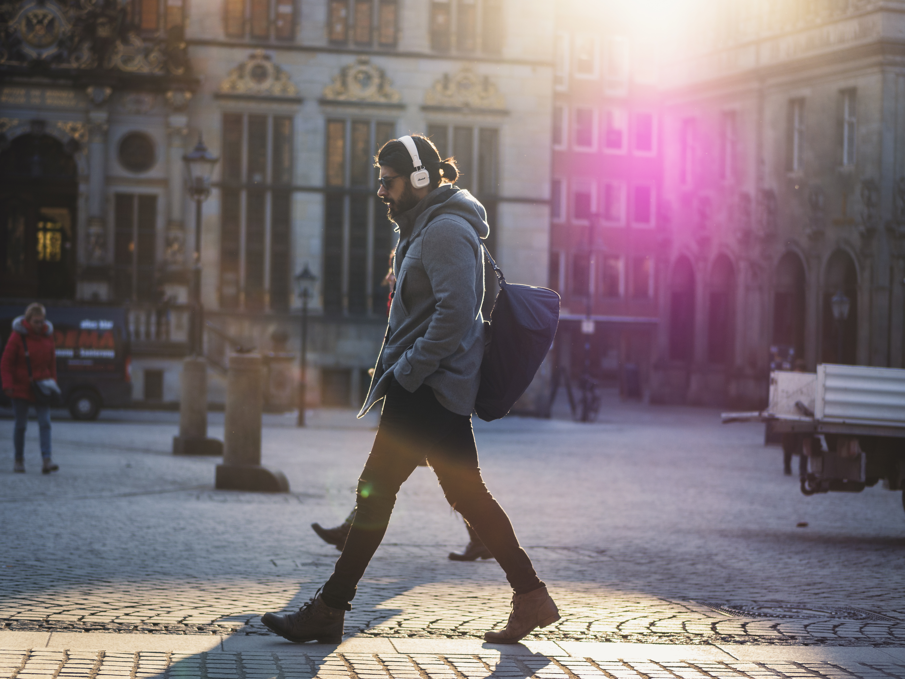

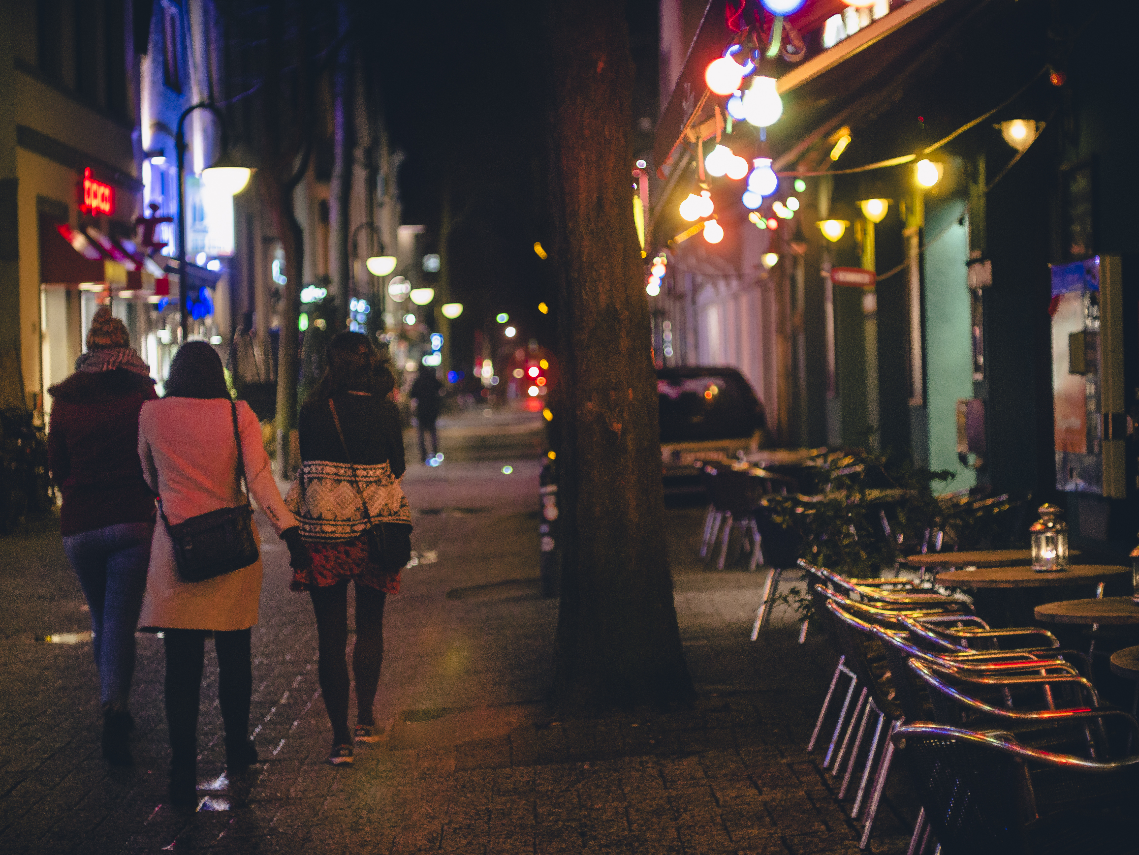
Mises en situation
1
2
3
Vous marchez dans la rue et un policier vous adresse la parole.
Vous êtes dans un lieu public et une policière vous pose des questions.
Vous êtes sortis avec des amis et un policier vous intercepte.
Êtes-vous en état d’arrestation?
Devez-vous répondre à ses questions?
©

